Slide 2
Fallstudien/kritisches Denken
Zweite Methode
Definition:
FALLSTUDIE
Was ist eine Fallstudie?
Fallstudie, Fallanalyse oder praktische Anwendungsstudie;
Die Analyse von Fallstudien ist eine moderne Methode, um einen Fall aus verschiedenen Blickwinkeln empirisch zu beleuchten.

Slide 3
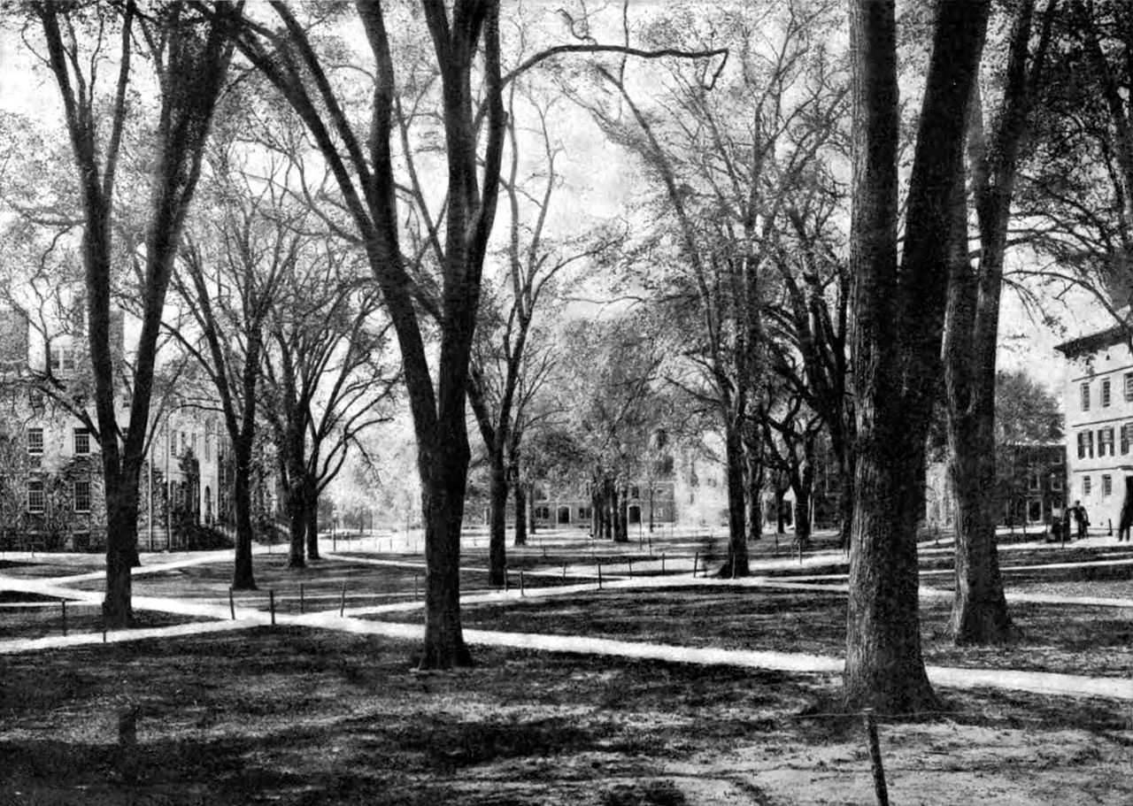
Fallstudien/kritisches Denken
Dritte Methode:
Die Harvard Universität war 1920 die erste, die diese Lehrmethode seit einem Jahrzehnt anwandte.
Differenzierung in Fallstudien: kleine vs. große, wirkliche vs. fantastische Beispiele
Gegenstand der Analyse: Einzelpersonen vs. Gruppen von Menschen
„Das ist es, was die Case-Methode tut – sie versetzt die SchülerInnen direkt ins Spiel und stellt sicher, dass sie nicht nur Fähigkeiten und abstraktes Wissen erwerben, sondern auch ein solides Verständnis der Außenwelt.“ (Yannis Normand 2017)

Slide 4
Von der Europäischen Union finanziert. Die geäußerten Ansichten und Meinungen entsprechen jedoch ausschließlich denen des Autors bzw. der Autoren und spiegeln nicht zwingend die der Europäischen Union oder der Europäischen Exekutivagentur für Bildung und Kultur (EACEA) wider. Weder die Europäische Union noch die EACEA können dafür verantwortlich gemacht werden.

